Slide 1
SentiStrength迭代三安排
软工三教师团队

Slide 2
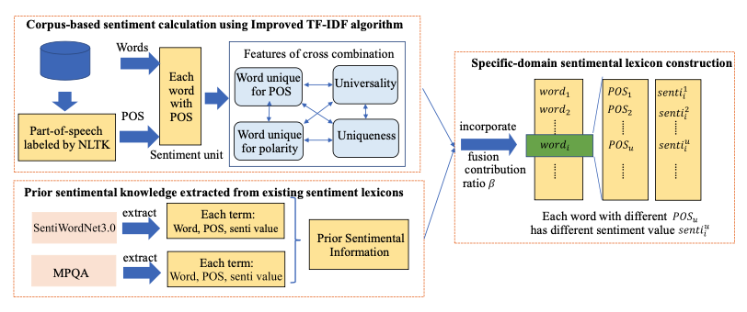
迭代三方向 – 算法优化（规则式）
方向任选其一
目标：提高软工文本的情绪分析精度；
推出 打榜 机制；
规则式情绪分析工具 = 词典 + 启发式规则；
提出新启发式规则：可根据对数据的观察，适当提出
可参考： SESSION[Sun ICPC 2021]、SentiStrength-SE [Islam JSS 2018]
优化词典：一般需配合对启发式规则的调整
可从其他词典出发：MPQA词汇、 NRC情绪词典 、NRC Hashtag Sentiment Lexicon 、
Sentiment140 、SentiWordNet 3.0 、WordNet Affect 、… …
可参考：TF-IDF [Wang MTA 2020]
SentiStrength 有自带一些词典优化办法（UC-27 、UC-28 ）
上述探索过程可以 ChatGPT 辅助，合理即可；
Wang MTA 2020
教师团队不提供 ChatGPT 的访问方式/途径

Slide 3
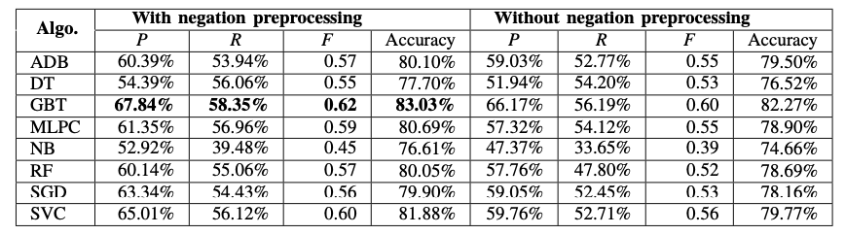
迭代三方向 – 算法优化（学习式）
方向任选其一
目标：提高软工文本的情绪分析精度；
推出 打榜 机制
机器学习式：可参考 SentiCR [Ahmed ASE 2017]
深度学习式：不推荐
可参考： EASTER [Sun Internetware 2022]
如需要预训练，可先和老师沟通
大模型+提示工程：若效果过差，仍需进行机器学习式探索作为补充
SentiCR

Slide 4
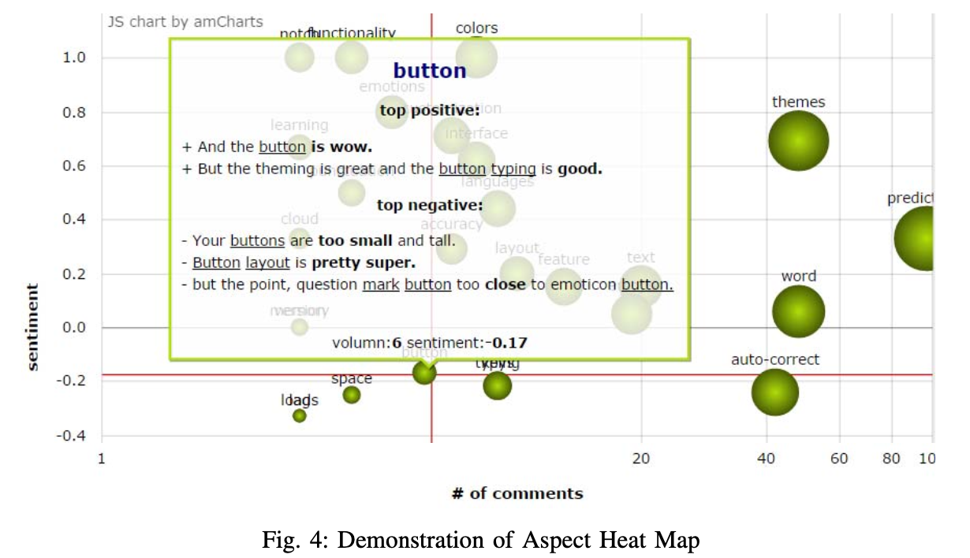
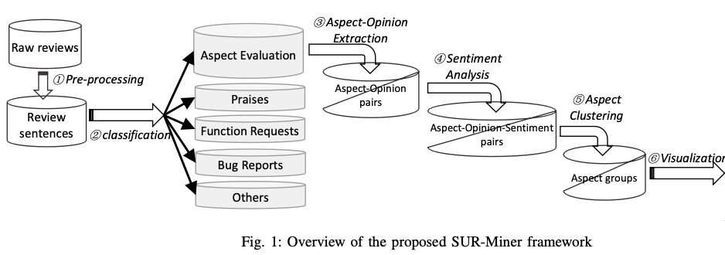
迭代三方向 – 情绪分析应用
方向任选其一
细粒度的情绪分析可以对软件开发起到指导作用
What parts of your apps are loved by users? [Gu ASE 2015] [论文数据源]
Notes:
该论文数据源已更新：https://guxd.github.io/srminer/srminer.html

Slide 5
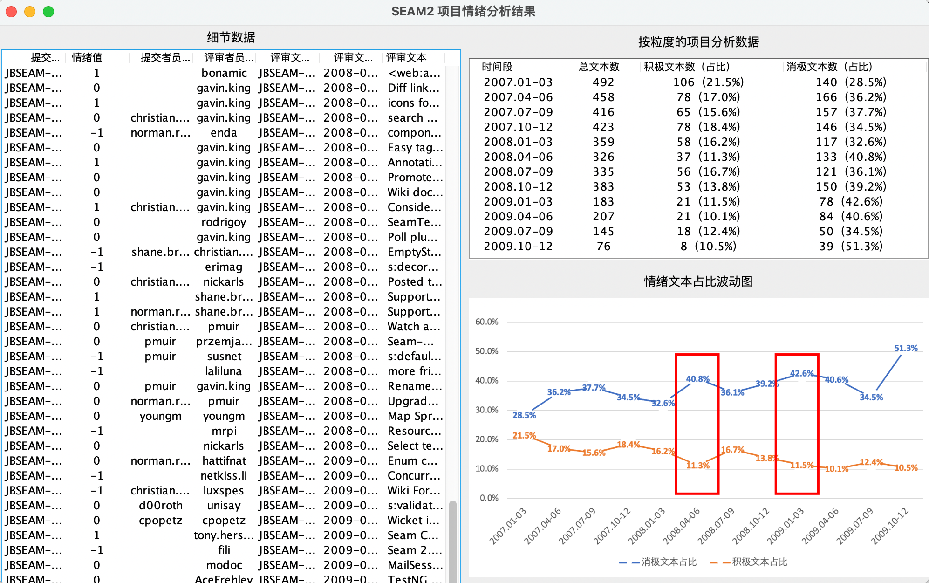
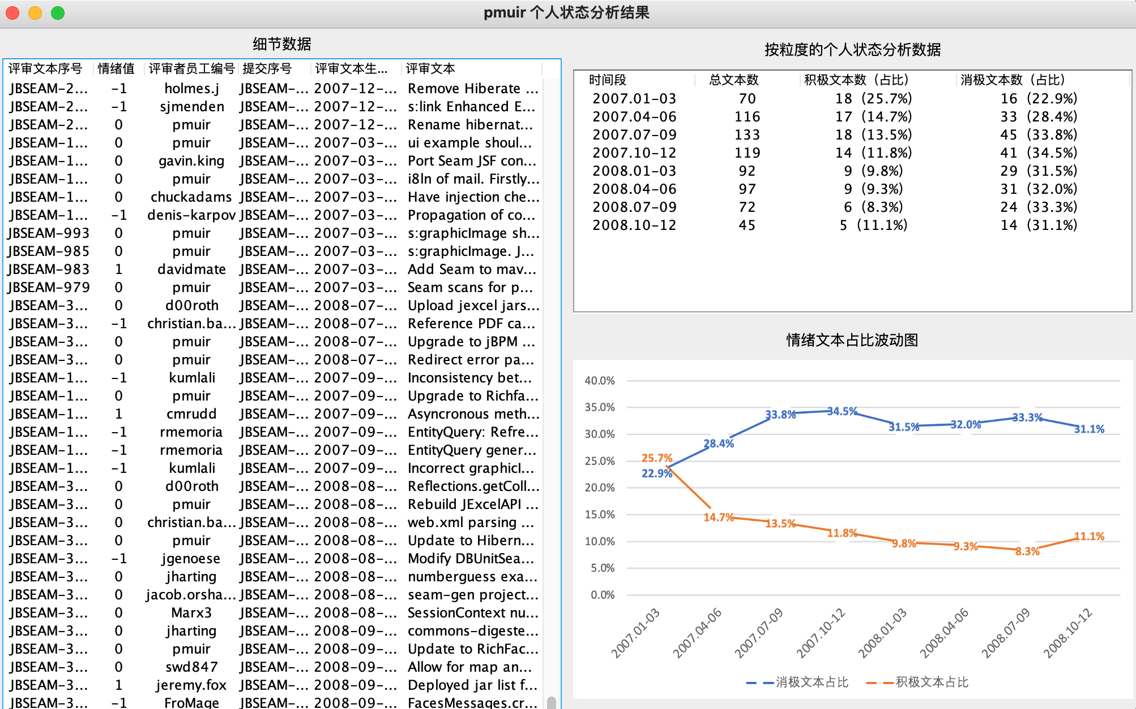
迭代三方向 – 优化工具
方向任选其一
优化用户体验，形成成熟工具，试分析原生数据；
Step-1：获取数据
抓取GitHub上一个大型Apache项目的某一版本内的 issue + issue评论，及相关信息
Step-2：利用SentiStrength分析数据
可按照不同的维度分析数据：按项目分析、按人分析；
分析需合理，并用合适的图表/工具美观的展示。
Step-3：进一步分析情绪指向：
标注情绪方面（200条+），如“This may be a bug with the widget itself.”
汇聚标注结果，聚焦的分析版本问题；
可通过 [Gu ASE 2015] 了解什么是情绪的方面（aspect）
项目情绪分析结果界面
个人情绪状态分析结果界面

